Slide 1
부트스트랩

Slide 2
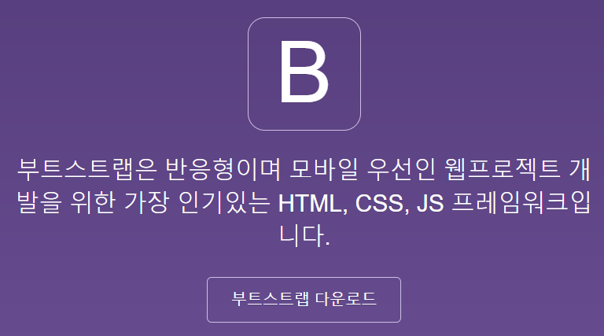
1.5 Bootstrap 기술 소개
Bootstrap이란?
트위터 사가 만든 편리하고 효율적인 웹 프레임워크
http://bootstrapk.com/ (한글)
http://getbootstrap.com/
https://bootswatch.com/

Slide 3
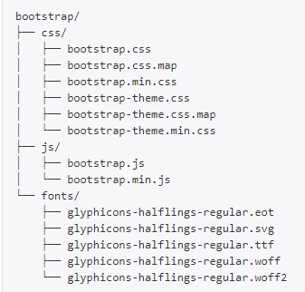
Bootstrap 기술 소개
부트스트랩 다운로드
http://bootstrapk.com/getting-started/ 에서 zip파일 다운로드
현재 프로젝트 폴더에 압축 풀기

Slide 4
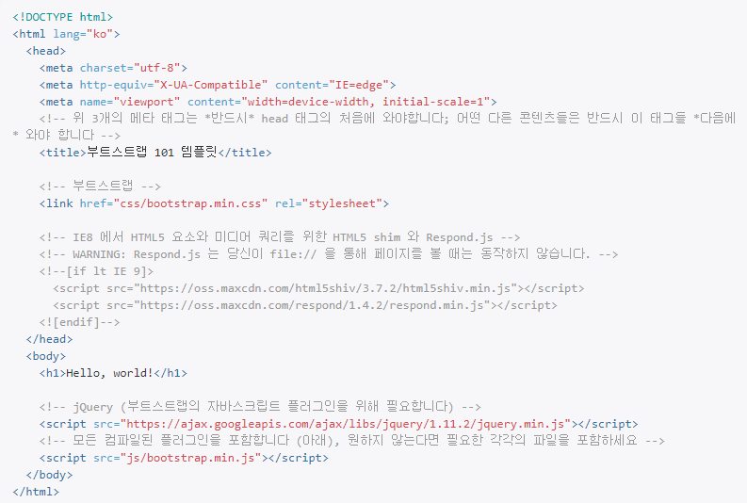
Bootstrap 기술 소개
기본 템플릿을 이용하여 페이지 작성 시작
http://bootstrapk.com/getting-started/
모바일 우선 설정
Bootstrap CSS 파일 링크
Bootstrap이 정상 작동하려면
jquery가 반드시 필요
Bootstrap.min.js 포함

Slide 5
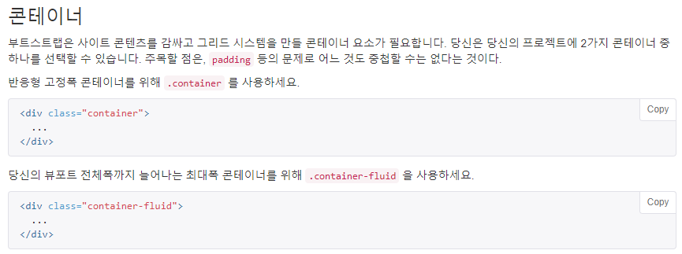
Bootstrap 기술 소개
Bootstrap은 전문가가 디자인한 클래스(class)들의 모음
https://bootstrapcreative.com/resources/bootstrap-3-css-classes-index/
기본 컨테이너 클래스
고정폭 콘테이너 .container
최대폭 콘테이너 .container-fluid

Slide 6
환경설정
부트스트랩 다운로드
http://bootstrapk.com/getting-started/
부트스트랩 다운로드 클릭
CDN
<!-- 합쳐지고 최소화된 최신 CSS -->
<link rel="stylesheet" href="https://maxcdn.bootstrapcdn.com/bootstrap/3.3.2/css/bootstrap.min.css">
<!-- 부가적인 테마 -->
<link rel="stylesheet" href="https://maxcdn.bootstrapcdn.com/bootstrap/3.3.2/css/bootstrap-theme.min.css">
<!-- 합쳐지고 최소화된 최신 자바스크립트 -->
<script src="https://maxcdn.bootstrapcdn.com/bootstrap/3.3.2/js/bootstrap.min.js"></script>
Html5shiv.js -> 익스플로러 8이하에서도 html5 가 지원이 되도록
Respond.min.js -> 익스플로러 8이하에서도 미디어 쿼리가 지원되도록

Slide 7
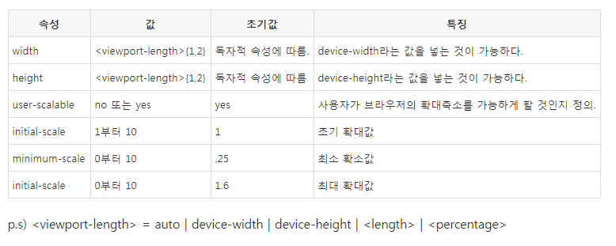
부트스트랩 기본요소
viewport는 스마트기기 상에서, 최초에 페이지를 로딩할 때 확대정도, 최대 확대비율, 최소 확대비율등을 다루는 meta data에 속하는 속성
head사이에 추가
<meta name="viewport" content="initial-scale=1, width=device-width"/>

Slide 8
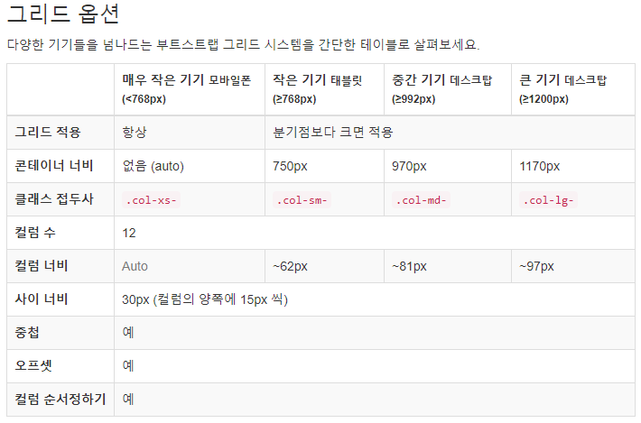
grid
부트스트랩의 반응형처리는 모두 grid에서 이루어짐
보통 기본적으로 12칼럼으로 나누어서 기능을 제공함
row 클래스는 container나 container-fluid 안에 있어야 정상적인 배열이나 패팅을 지원해준다.

Slide 9
grid
<div class="container-fluid" >
<div class="row">
<div class="col-xs-3">.col-xs-3</div>
<div class="col-xs-3">.col-xs-3</div>
<div class="col-xs-3">.col-xs-3</div>
<div class="col-xs-3">.col-xs-3</div>
</div>
<div class="row">
<div class="col-sm-3">.col-sm-3</div>
<div class="col-sm-3">.col-sm-3</div>
<div class="col-sm-3">.col-sm-3</div>
<div class="col-sm-3">.col-sm-3</div>
</div>
<div class="row">
<div class="col-md-3">.col-md-3</div>
<div class="col-md-3">.col-md-3</div>
<div class="col-md-3">.col-md-3</div>
<div class="col-md-3">.col-md-3</div>
</div>
<div class="row">
<div class="col-lg-3">.col-lg-3</div>
<div class="col-lg-3">.col-lg-3</div>
<div class="col-lg-3">.col-lg-3</div>
<div class="col-lg-3">.col-lg-3</div>
</div>
</div>
<div class="container-fluid" >
<div class="row">
<div class="col-md-3 col-sm-6">
.col-md-3 .col-sm-6
</div>
<div class="col-md-3 col-sm-6">
.col-md-3 .col-sm-6
</div>
<div class="col-md-3 col-sm-6">
.col-md-3 .col-sm-6
</div>
<div class="col-md-3 col-sm-6">
.col-md-3 .col-sm-6
</div>
</div>
</div>
중간 화면에서는 4개의 칼럼이지만 작은 하면에서는 2개의 칼럼을 이루도록 하고 싶다면, 중간 화면에서의 col-md-3과 작은 화면에서의 col-sm-6을 함께 정의하면 가능

Slide 10
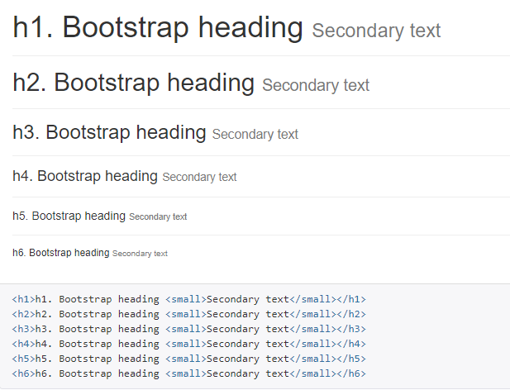
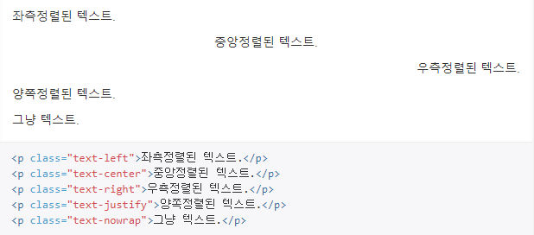
Typography
부트 스트랩에서 사용되는 글로벌 font-size 기본값은 14px
.<body> 와 모든 단락에 적용됩니다.
small, strong, em 태그는 의 사용법과 .lead 선택자 사용
문장의 정렬은 text-left, text-center, text-right 를 사용합니다.
정렬
text-left, right, center

Slide 11
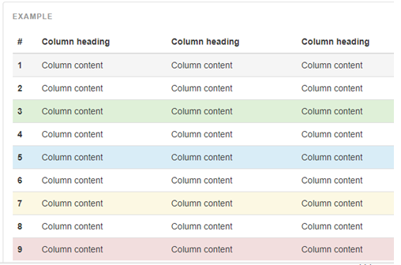
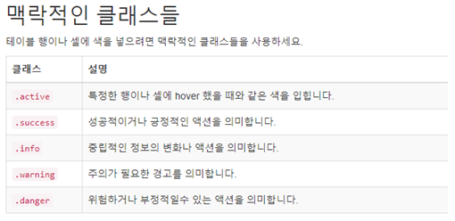
table
table 속성
table-stripted : 테이블 행에 얼룩말 줄무늬를 추가
table-bordered : 테이블 행에 테두리 적용
table-hover : hover 이벤트 적용
table-condensed 클래스를 추가하면 셀 패딩이 반으로 감소돼 작은 크기의 테이블이 됨
row 속성

Slide 12
form
형식
div 태그에 : form-group : 최적의 여백 설정
Input 태그에 form-control,
form-group를 사용하지 않는 경우 : 그룹 내의 컨트롤들에 적적한 공백이 나오지 낳음
form-control를 사용하지 않는 경우 : 100% 안 채움, 개행 및 배치가 안 좋음
<form>
<div class="form-group">
<label for="Name“ class=“[sr-only]>이름</label>
<input type="text" class="form-control" placeholder=“Name">
</div>
</form>

Slide 13
form
form 태그에 : form-horizontal : 한줄 배치
div 태그에 : form-group
Label : col-xs-2
div : col-xs-10
Input 태그에 form-control,
한줄로 입력값을 나열할때
form-inline : 한줄로 나열
sr-only : 한줄로 나올때 라벨 안 보임
form-control-static -> 상하 중간정렬

Slide 14
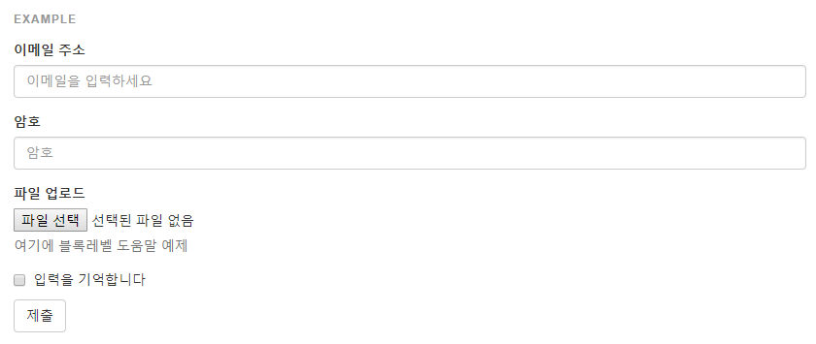
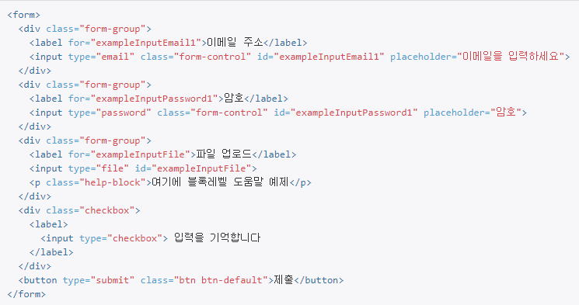
form
폼 클래스

Slide 15
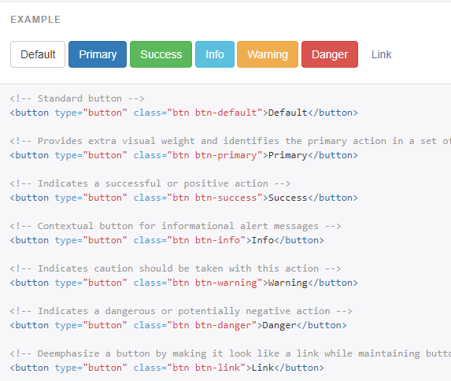
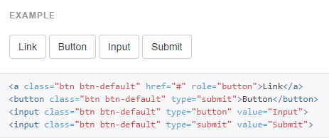
버튼
형식
<button type="button" class=“스타일(btn btn-default, primary, , success, info, warning, dangerou 크기(btn-lg,sm,xs) 활성화(active, disabled)> button </button>

Slide 16
list

Slide 17
이미지
div 에 그리드 시스템 적용후 div 내부에 <img> 태그 사용
형식
<img src=“경로” alt=“” class=“스트일(img-rounded, circle, thumbnail”>
클래스를 사용하면 부트스트랩에서 이미지를 반응형으로 만들 수 있습니다.
class=img-responsive
<div class="col-sm-6">
<h5>기본 이미지 </h5>
<img src="puppy.jpg" alt="개양귀비">
</div>
<div class="col-sm-6">
<h5>둥근 테두리 class="img-rounded" </h5>
<img src="puppy.jpg" alt="개양귀비" class="img-rounded img-responsive">
</div>
<div class="col-sm-6">
<h5>원형이미지 class="img-circle" </h5>
<img src="puppy.jpg" alt="개양귀비" class="img-circle img-responsive">
</div>
<div class="col-sm-6">
<h5> 썸네일 이미지 class="img-thumbnail"</h5>
<img src="puppy.jpg" alt="개양귀비" class="img-thumbnail img-responsive">
</div>
</div>

Slide 18
icon
font-awesome
다양한 아이콘들을 사용 가능
형식
<span class=“fa | (fa-아이콘이름)” style=“color:색; font-size:크기"></span>
사용법
css 사용 -> .css 추가 해야 함
<link rel=”stylesheet” href=”http://maxcdn.bootstrapcdn.com/font-awesome/4.2.0/css/font-awesome.min.css“>
사용법
<i> 태그를 사용하는 방법
<span> 태그에 유니코드를 넣어서 사용
glyphicons
형식
<span class="glyphicon | glyphicon-아이콘이름” style=“color:색; font-size:크기"></span>
글자처럼 font-size, color 로 변경 가능
다른 컴포넌트와 같이 사용하면 안됨<span>을 이용 단독으로 설정

Slide 19
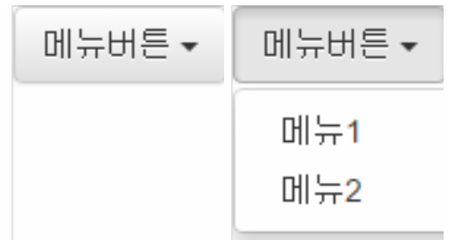
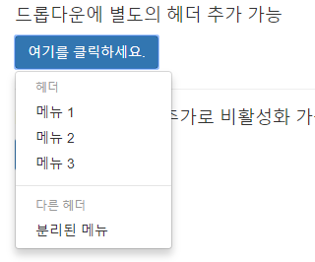
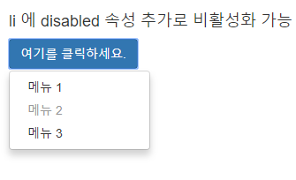
drop-down menu
형식
<button> <a> 태그에 사용가능
<div class="btn-group“>
<button type="button" data-toggle="dropdown＂ class="btn [크기 : btn-lg btn-sm btnxs]
[스타일 : btn-default등등] drop-toggle”> 버튼1 </button>
<ul class="dropdown-menu [정렬:drop-menu-left drop-menu-left ">
<li class=“active | disable | divider | dropdown-header></li>
</ul>
</div>
아래 두개는 반드시 존재해야함
<button> or <a> : data-toggle="dropdown"
<ul> : ul class= dropdown-menu

Slide 20
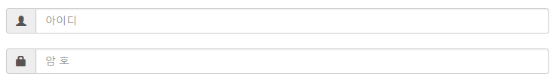
input-group
형식
span class="input-group-addon">
오른쪽이나 왼쪽에 그림 넣을때 사용
drop-down까지 가능
<div class=“input-group [크기 : input-group-lg | input-group-sm | input-group-xs]“>
<span class="input-group-addon">
<input type=“text | checkbox | radio”>
</span>
<span class="input-group-btn">
<button class="btn”></button>
</span>
</div>

Slide 21
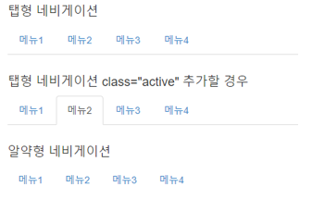
nav
형식
drop-down까지 가능
<ul class="nav | [스타일 :nav-tabs | nav-pills | nav-justified]">
<li class=“active | disable”></li>
</ul>

Slide 22

pager
형식
페이저 끝 정렬
previous, next
가운데 정렬
아무것도 명시 안함
<ul class="pager">
<li class=“[방향 : previous, next] | disabled"><a href="#"> </a></li>
<li class="next"><a href="#"> next </a></li>
</ul>

Slide 23
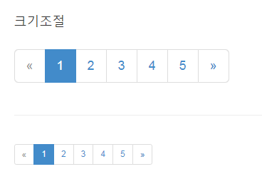
pagination
사용법
<ul class=“pagination | [크기 : pagination-lg, pagination-sm]">
<li class="disabled"><a href="#">«</a></li>
<li class="active">"> <a href="#"><span>1 <span class="sr-only">(current)</span></span></a></li>
</ul>

Slide 24
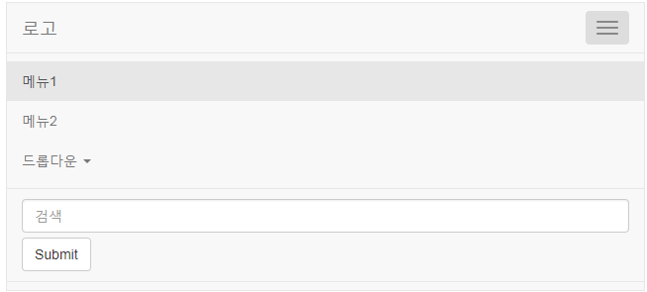
navbar
메뉴 만들때 많이 사용
형식
dropdown 도 가능
검색창 추가도 가능
<nav class="navbar | [스타일 : navbar-default, inverse] | [위치 : navbar-fixed-top, fixed-bottom , static-top">
<div class="navbar-header"><!– 모바일용일때만 등장 -->
</div>
</nav>
<nav…>
<form class="navbar-form navbar-left" role="search">
</form>
</nav>

Slide 25
modal
형식
배경을 클릭해도 모달이 안 닫히게 함
<button class="btn " data-toggle="modal" data-target="#id속성값“ | data-backdrop="static" >
여기를 클릭하시면 모달 윈도우가 실행됩니다.
</button>
<a href="#id속성값" data-toggle="modal">
여기를 클릭하시면 모달 윈도우가 실행됩니다.
</a>
a 태그는 는 data-target 대신 href 사용
<div class="modal fade" id="myModal" tabindex="-1" role="dialog" aria-labelledby="myModalLabel" aria-hidden="true">
닫힐때 애니메이션효과
모달 제목 설정

Slide 26
modal
모달은 다음과 같은 div class들이 모여 영역을 설정한다.
.modal
모달에서 부모div
.modal-dialog
모달의 width, height 가로세로 크기를 결정
.modal-sm, .modal-lg
.modal-content
모달의 스타일(border, background-color 등)을 결정
모달의 헤더, 바디, 푸터가 온다.
.modal-header
class="close" -> x 버튼 스타일 결정
data-dismiss="modal" -> x아이콘을 클릭하면 모달이 닫히도록 한다
class="modal-title" -> 헤더에 적당한 line-height 스타일을 결정
.modal-body
마크업언어를 자유롭게 쓸 수 있다.
.modal-footer
오른쪽 정렬이 기본이다.
.modal
.modal-dialog
.modal-content
.modal-header
.modal-body
.modal-footer

Slide 27
참고사이트
http://maczniak.github.io/bootstrap/components.html#navbar

